Slide 2
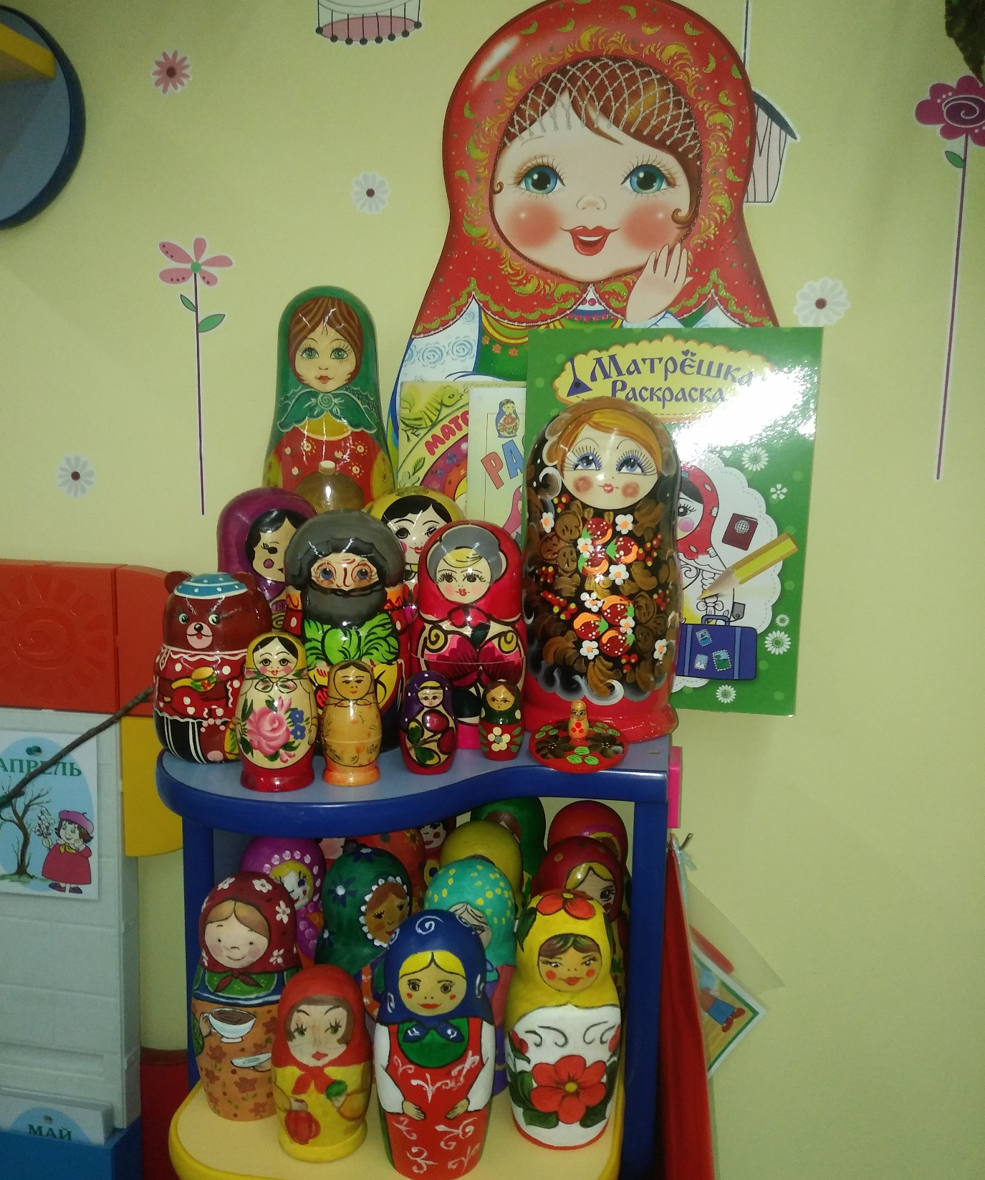
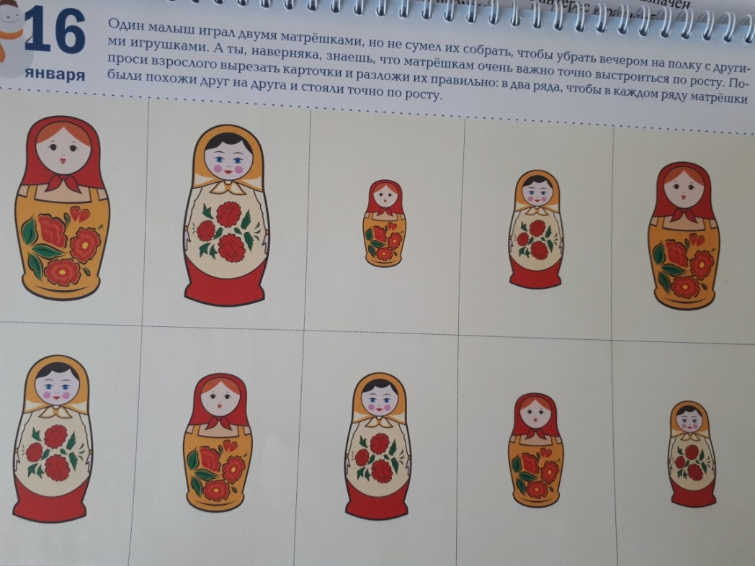

Slide 3
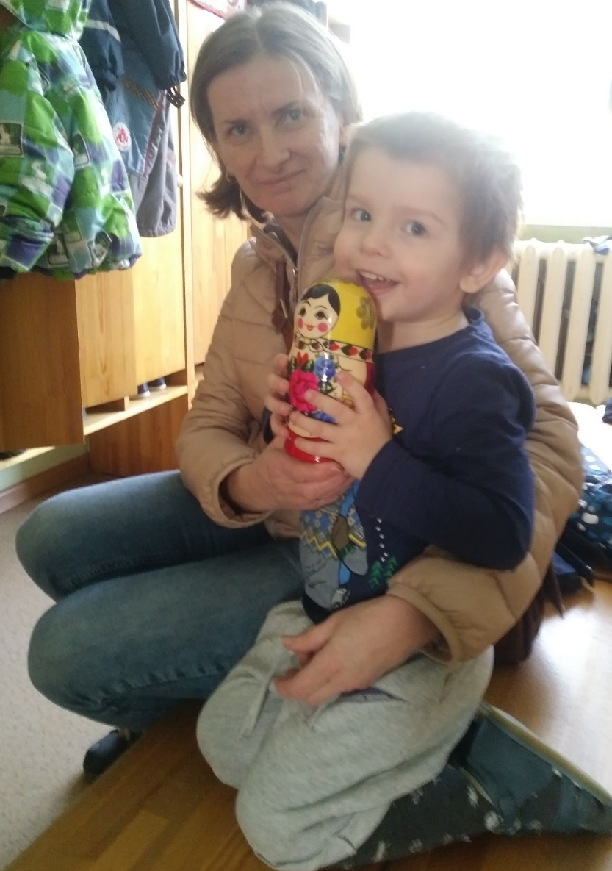
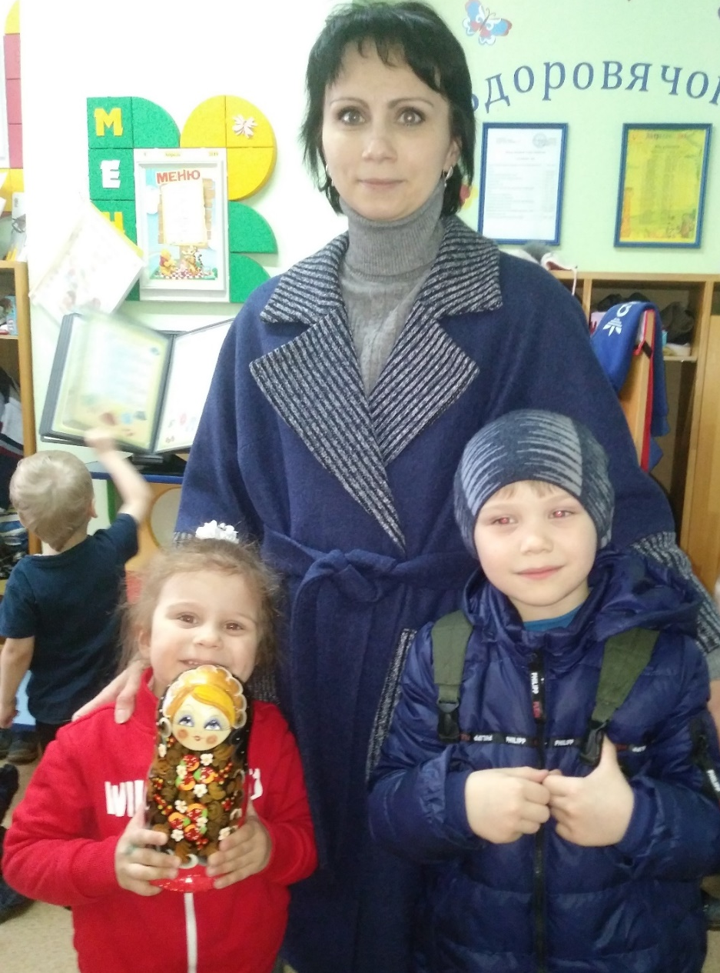

Slide 4
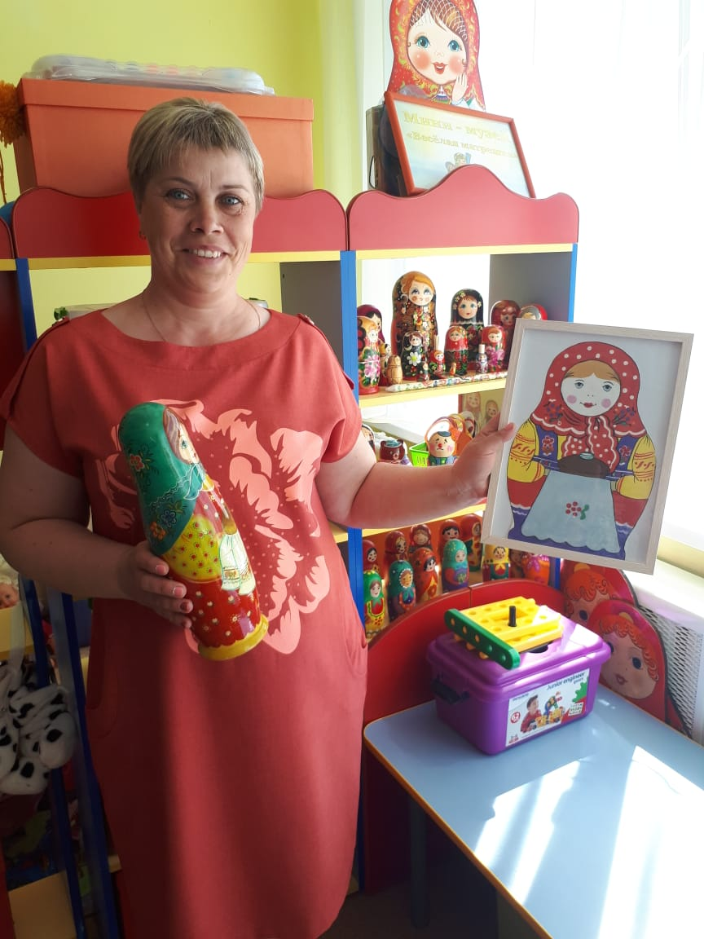

Slide 5
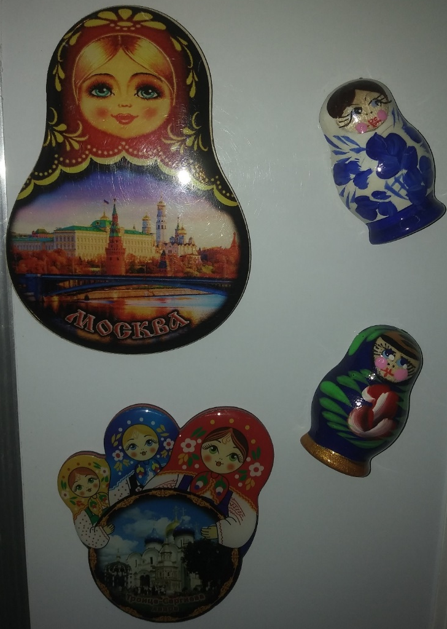
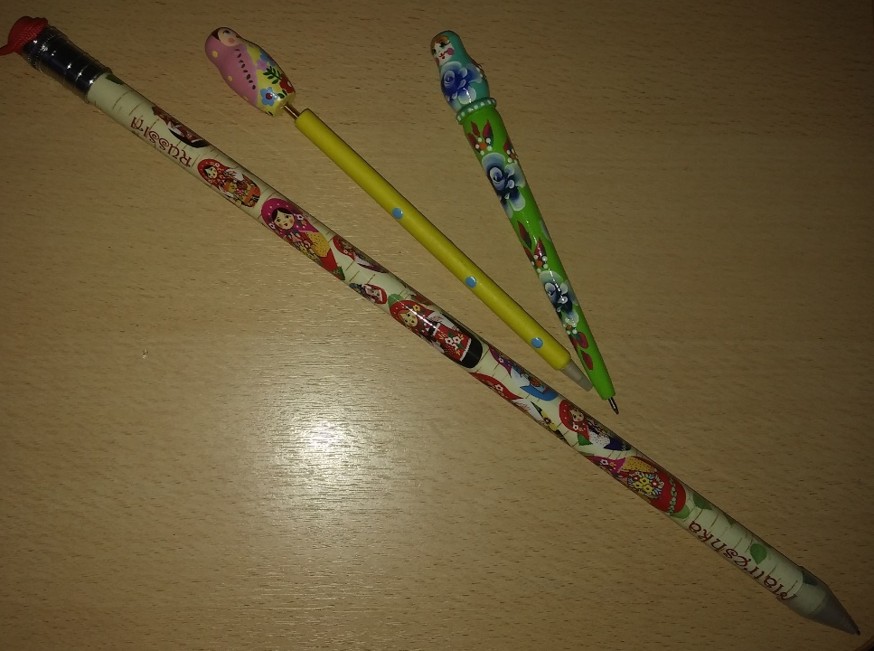

Slide 6
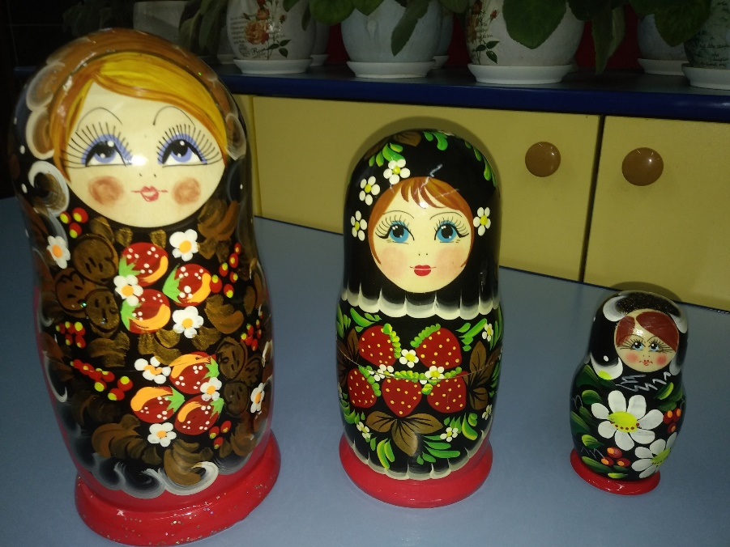
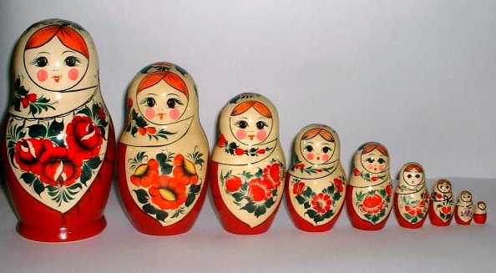

Slide 7
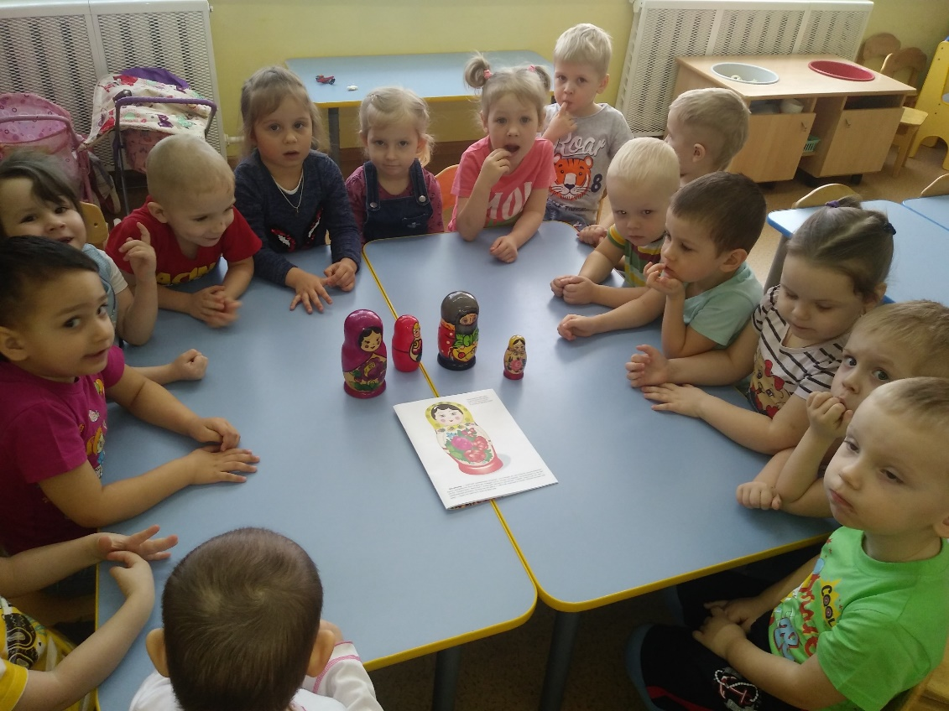
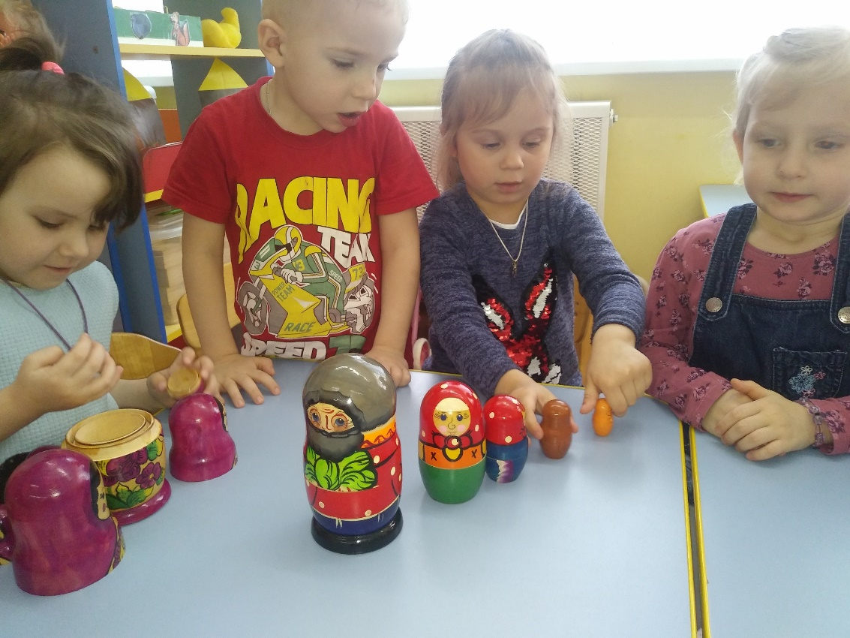

Slide 8
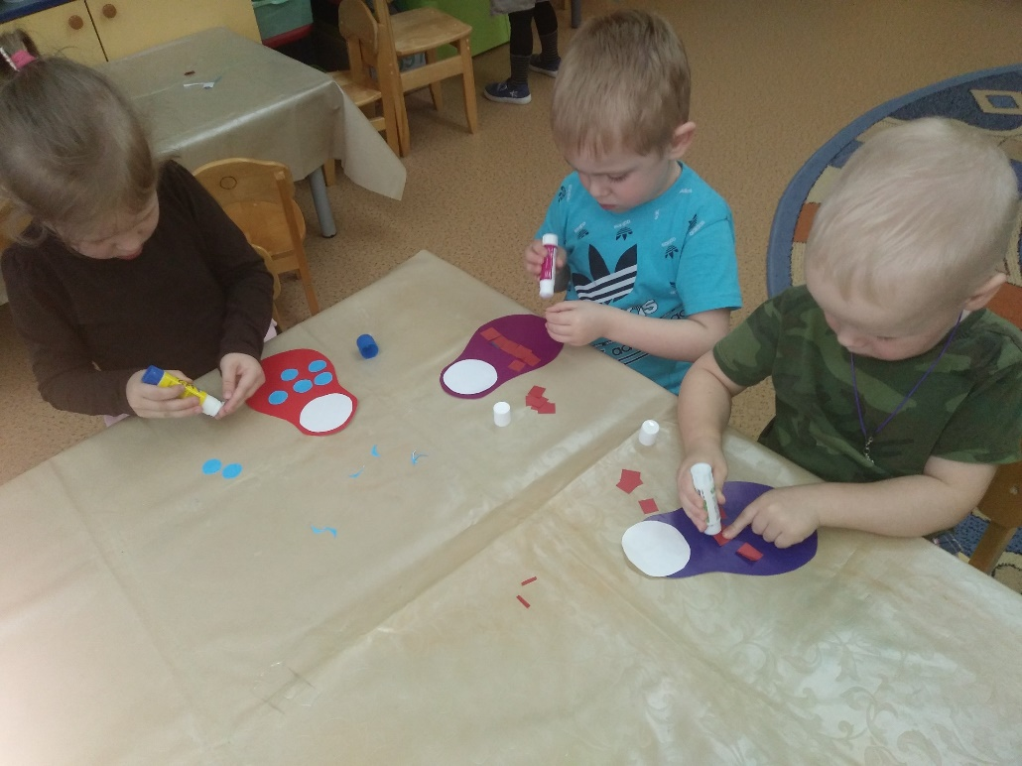

Slide 9
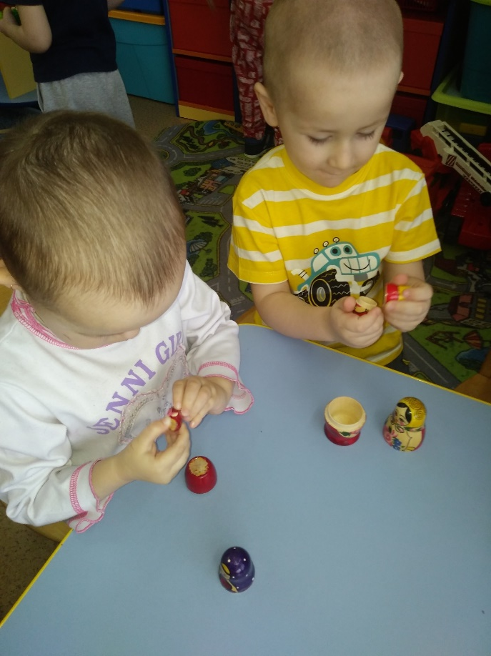
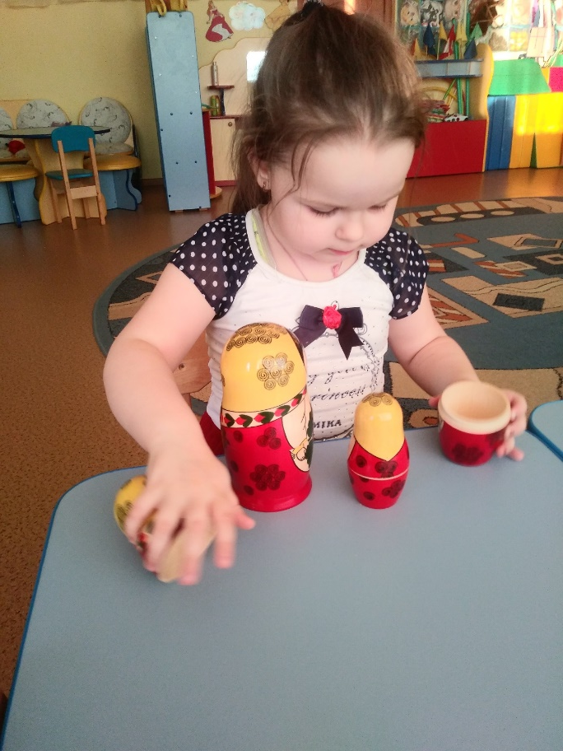
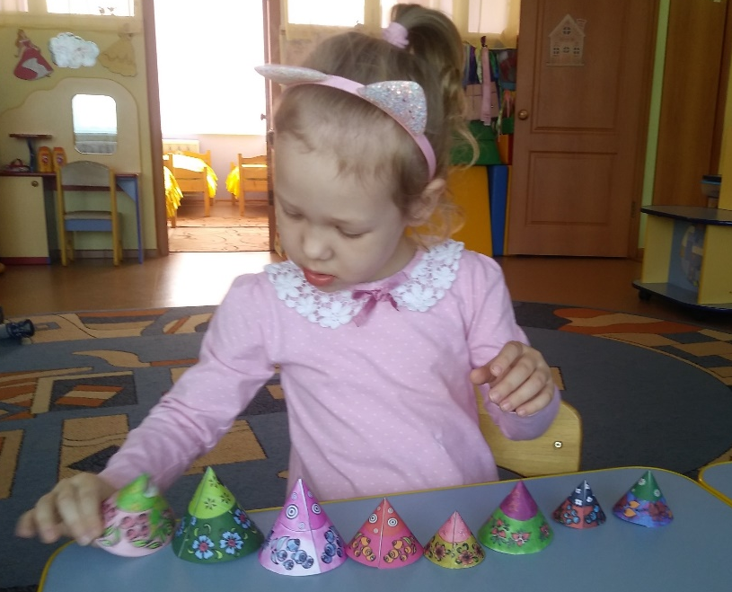

Slide 10
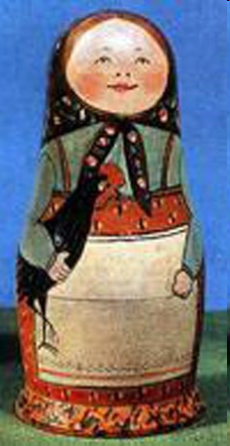
Такой была первая матрёшка
Кукла восьмиместная, круглолицая крестьянская девушка в вышитой сорочке, сарафане и переднике, в цветастом платке с черным петухом в руках. За девушкой следовал мальчик, затем опять девочка и так далее.

Slide 11
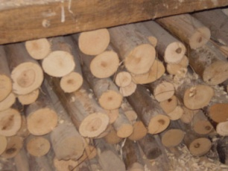
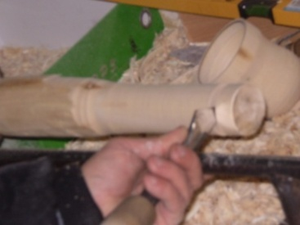
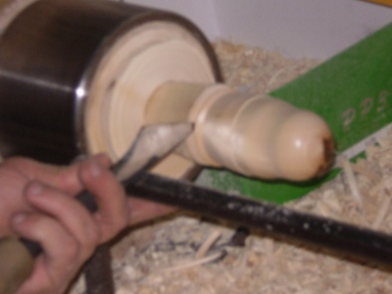
Как делают матрёшек
Начинают с выбора материала. Её делают из липы и осины, потому, что древесина мягкая и её легко обрабатывать.
Брёвна распиливают на заготовки для будущей матрёшки.
Мастер вытачивает на токарном станке матрёшку.
Первой вытачивают самую маленькую не открывающуюся фигурку.

Slide 12
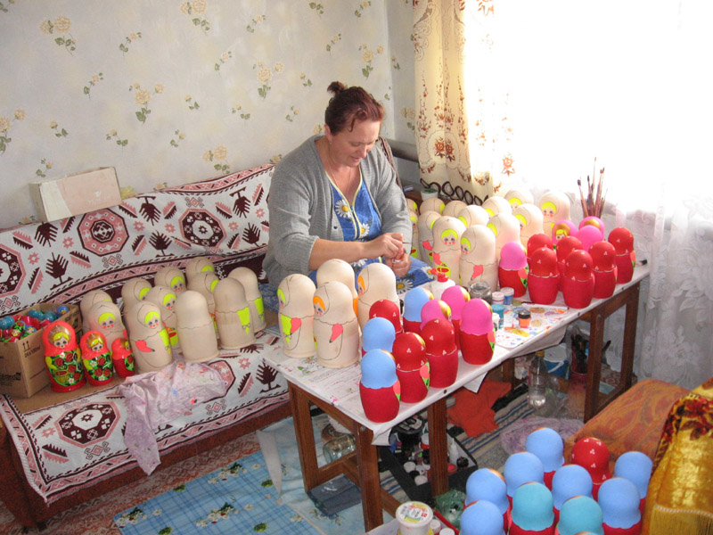
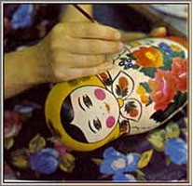
Завершение работы над
матрёшкой
Яркими красками художники расписывают матрёшек акварельными или гуашевыми красками, будто одевают их в нарядные одежды.
Затем покрывают слоем лака. Лак придаёт блеск и защищает от влаги и пыли.

Slide 13
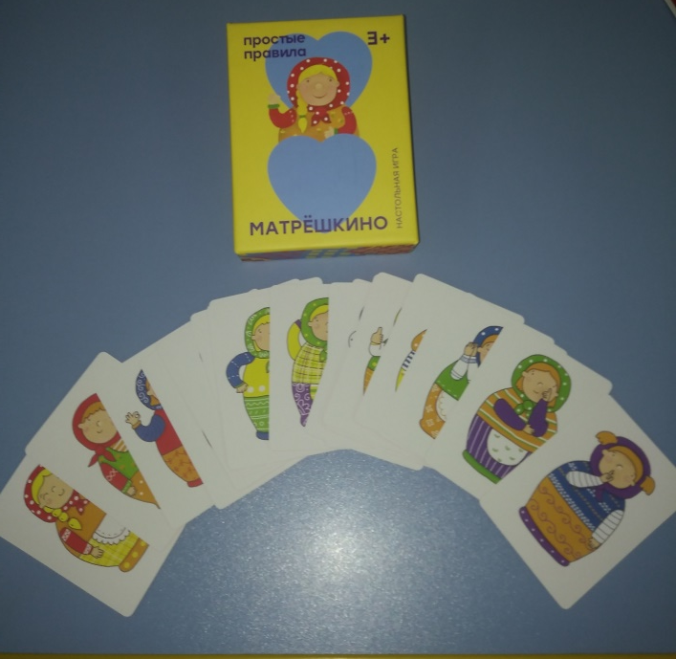
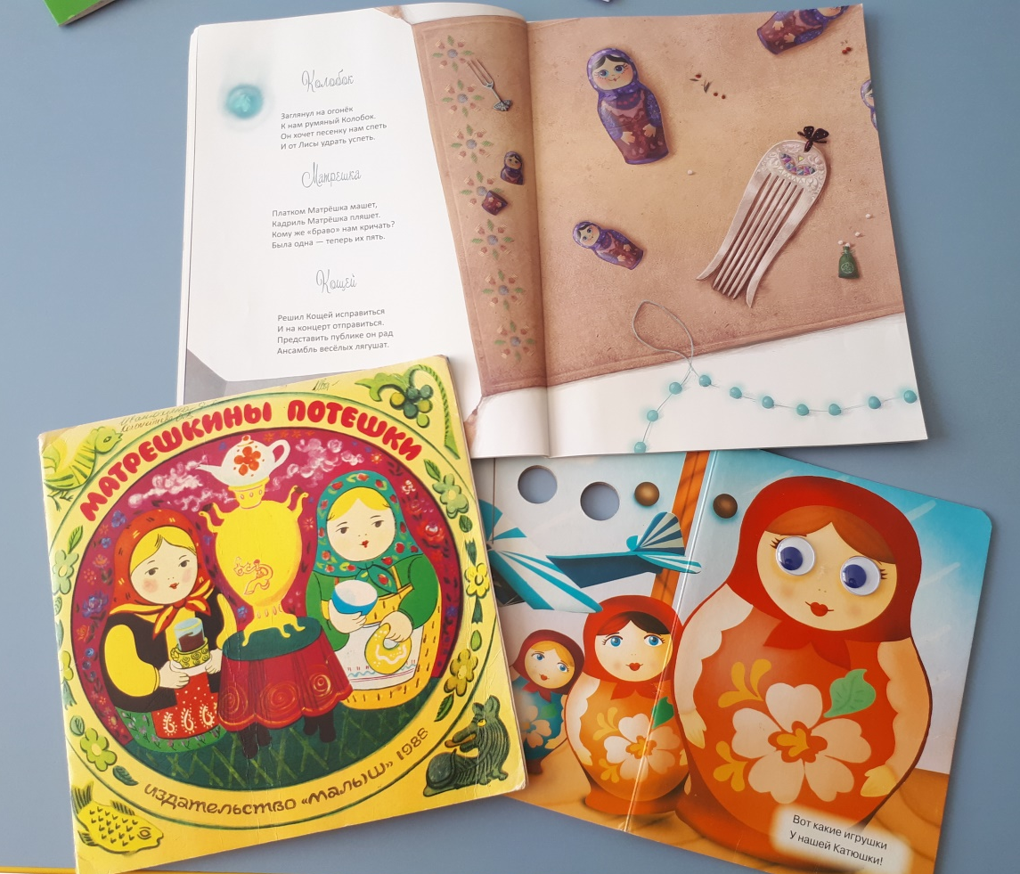
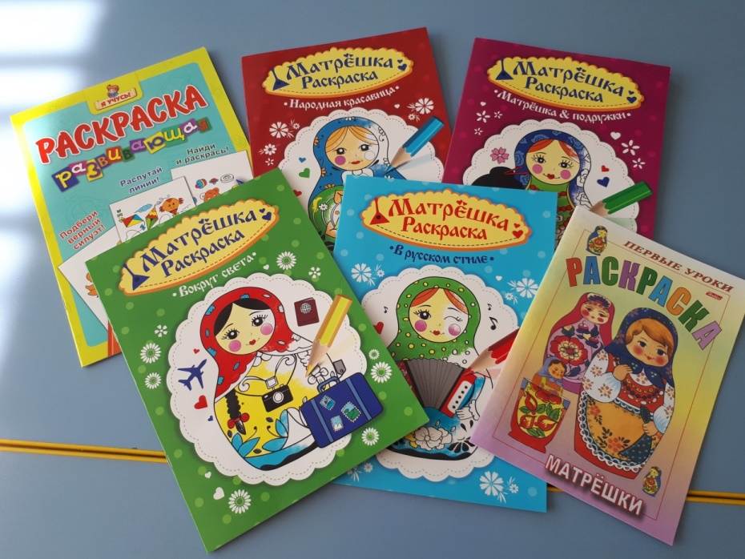
Библиотека

Slide 14
Мастер-класс с родителями

Slide 15
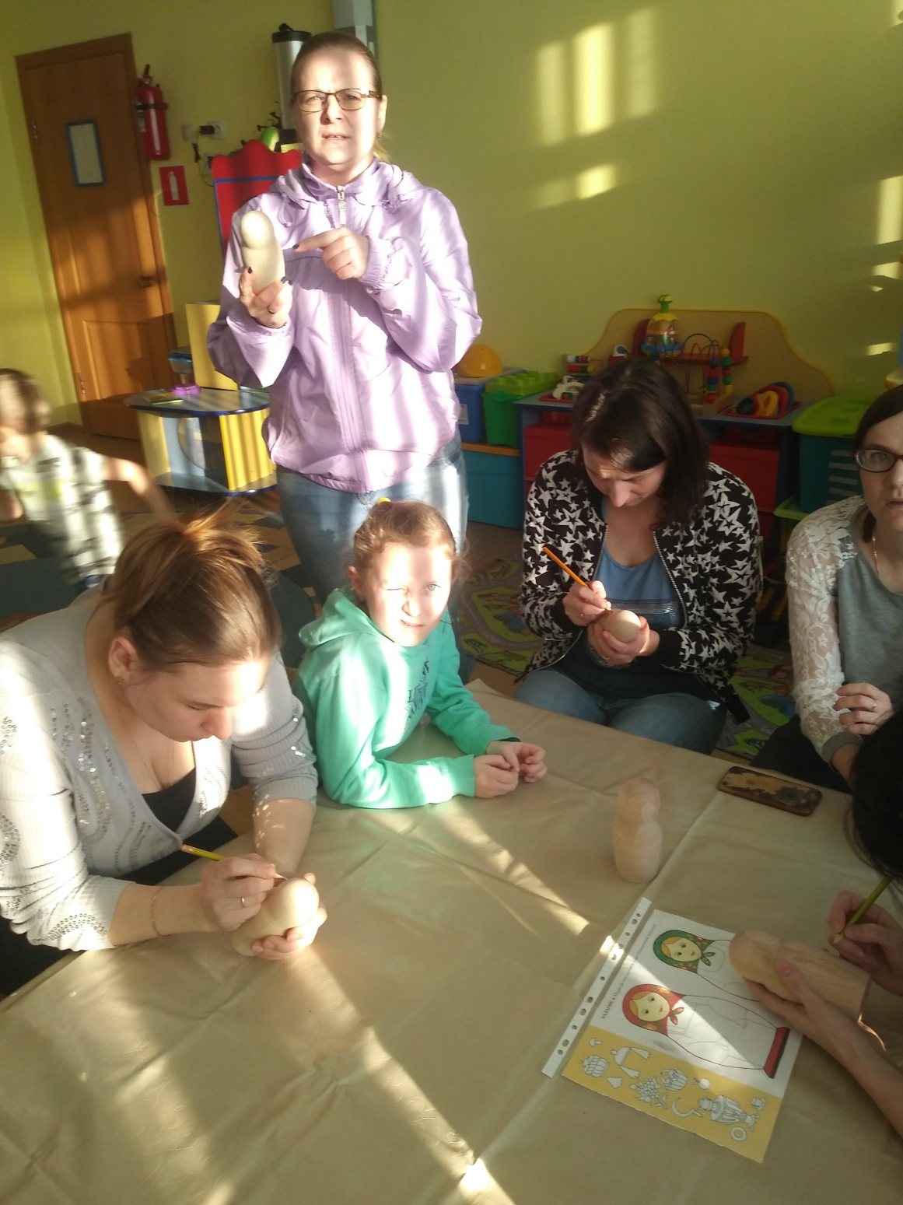

Slide 16
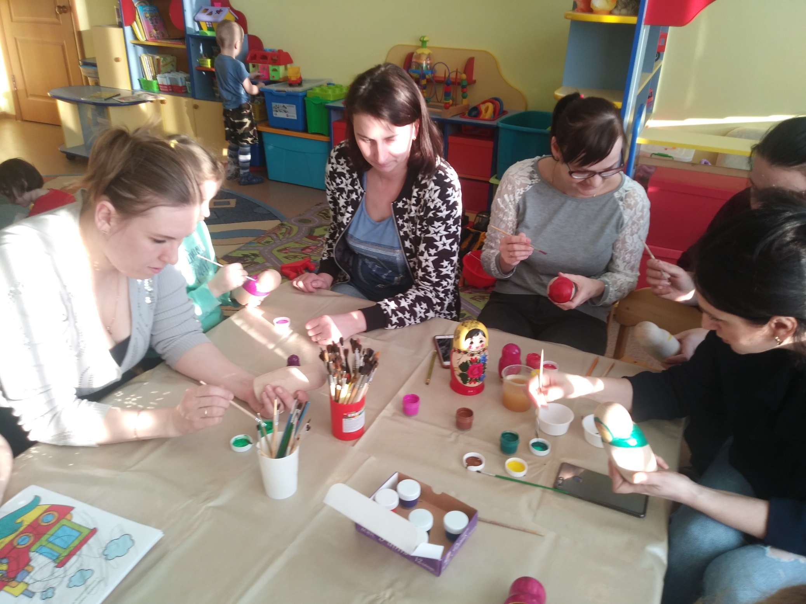
п

Slide 17
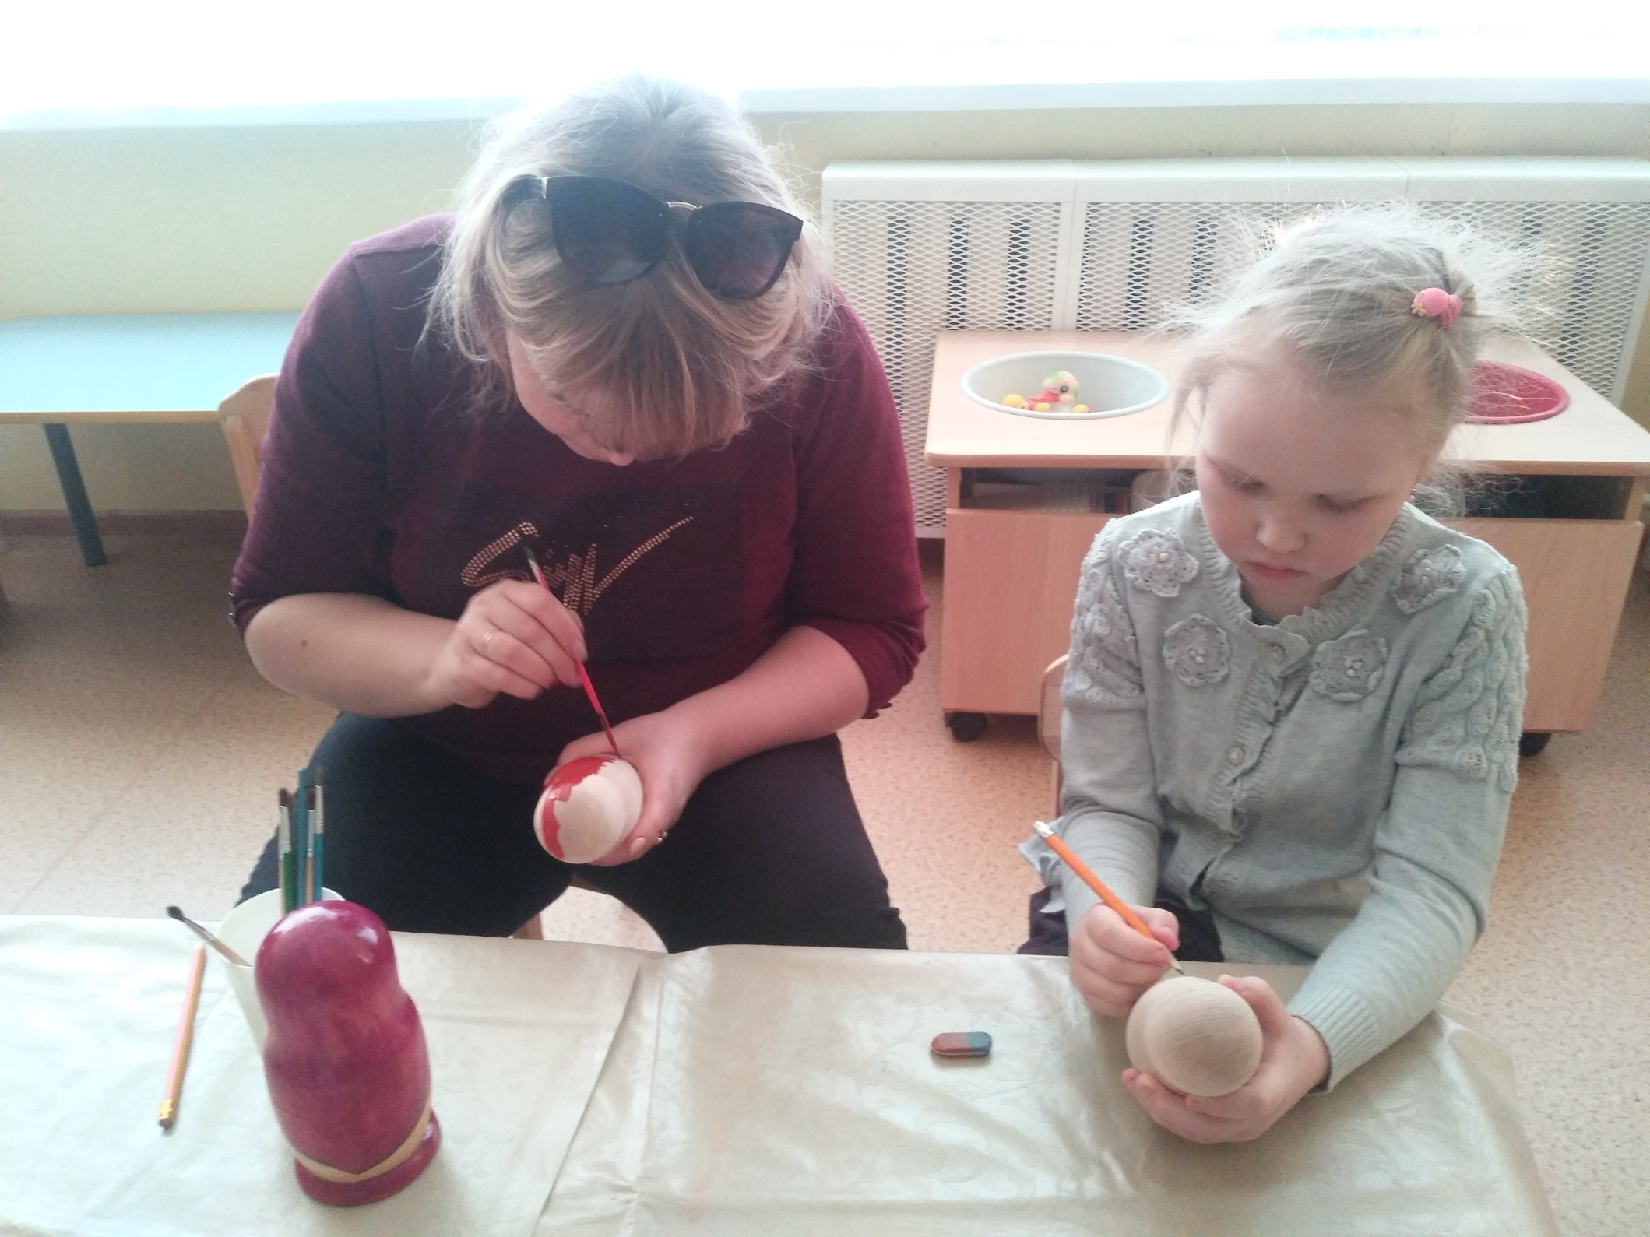

Slide 18
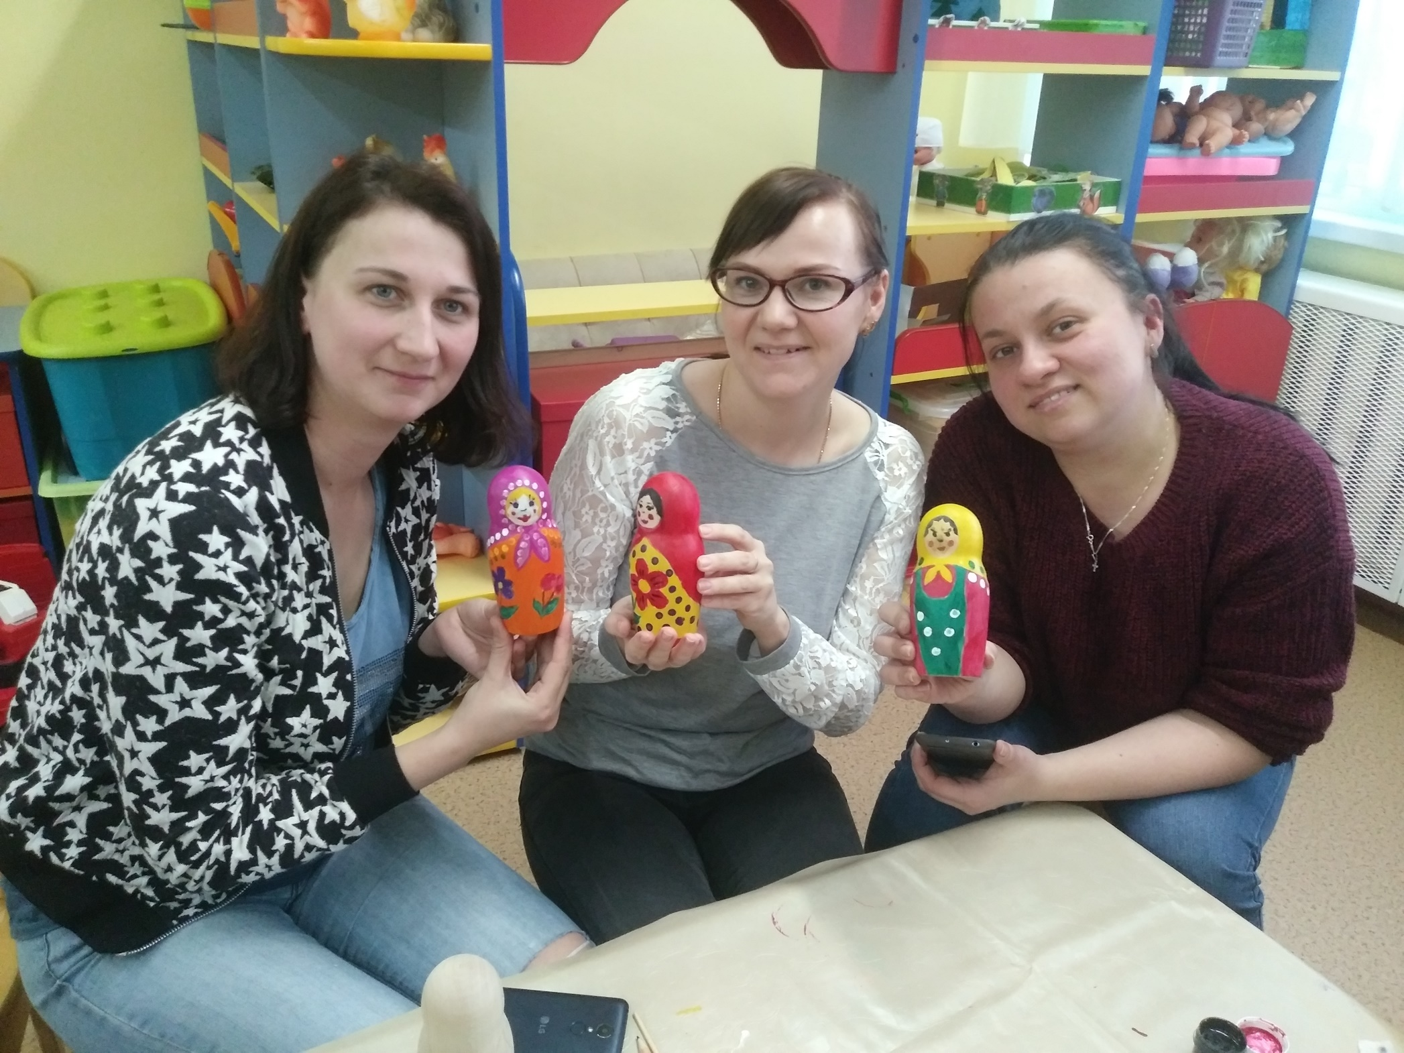

Slide 19
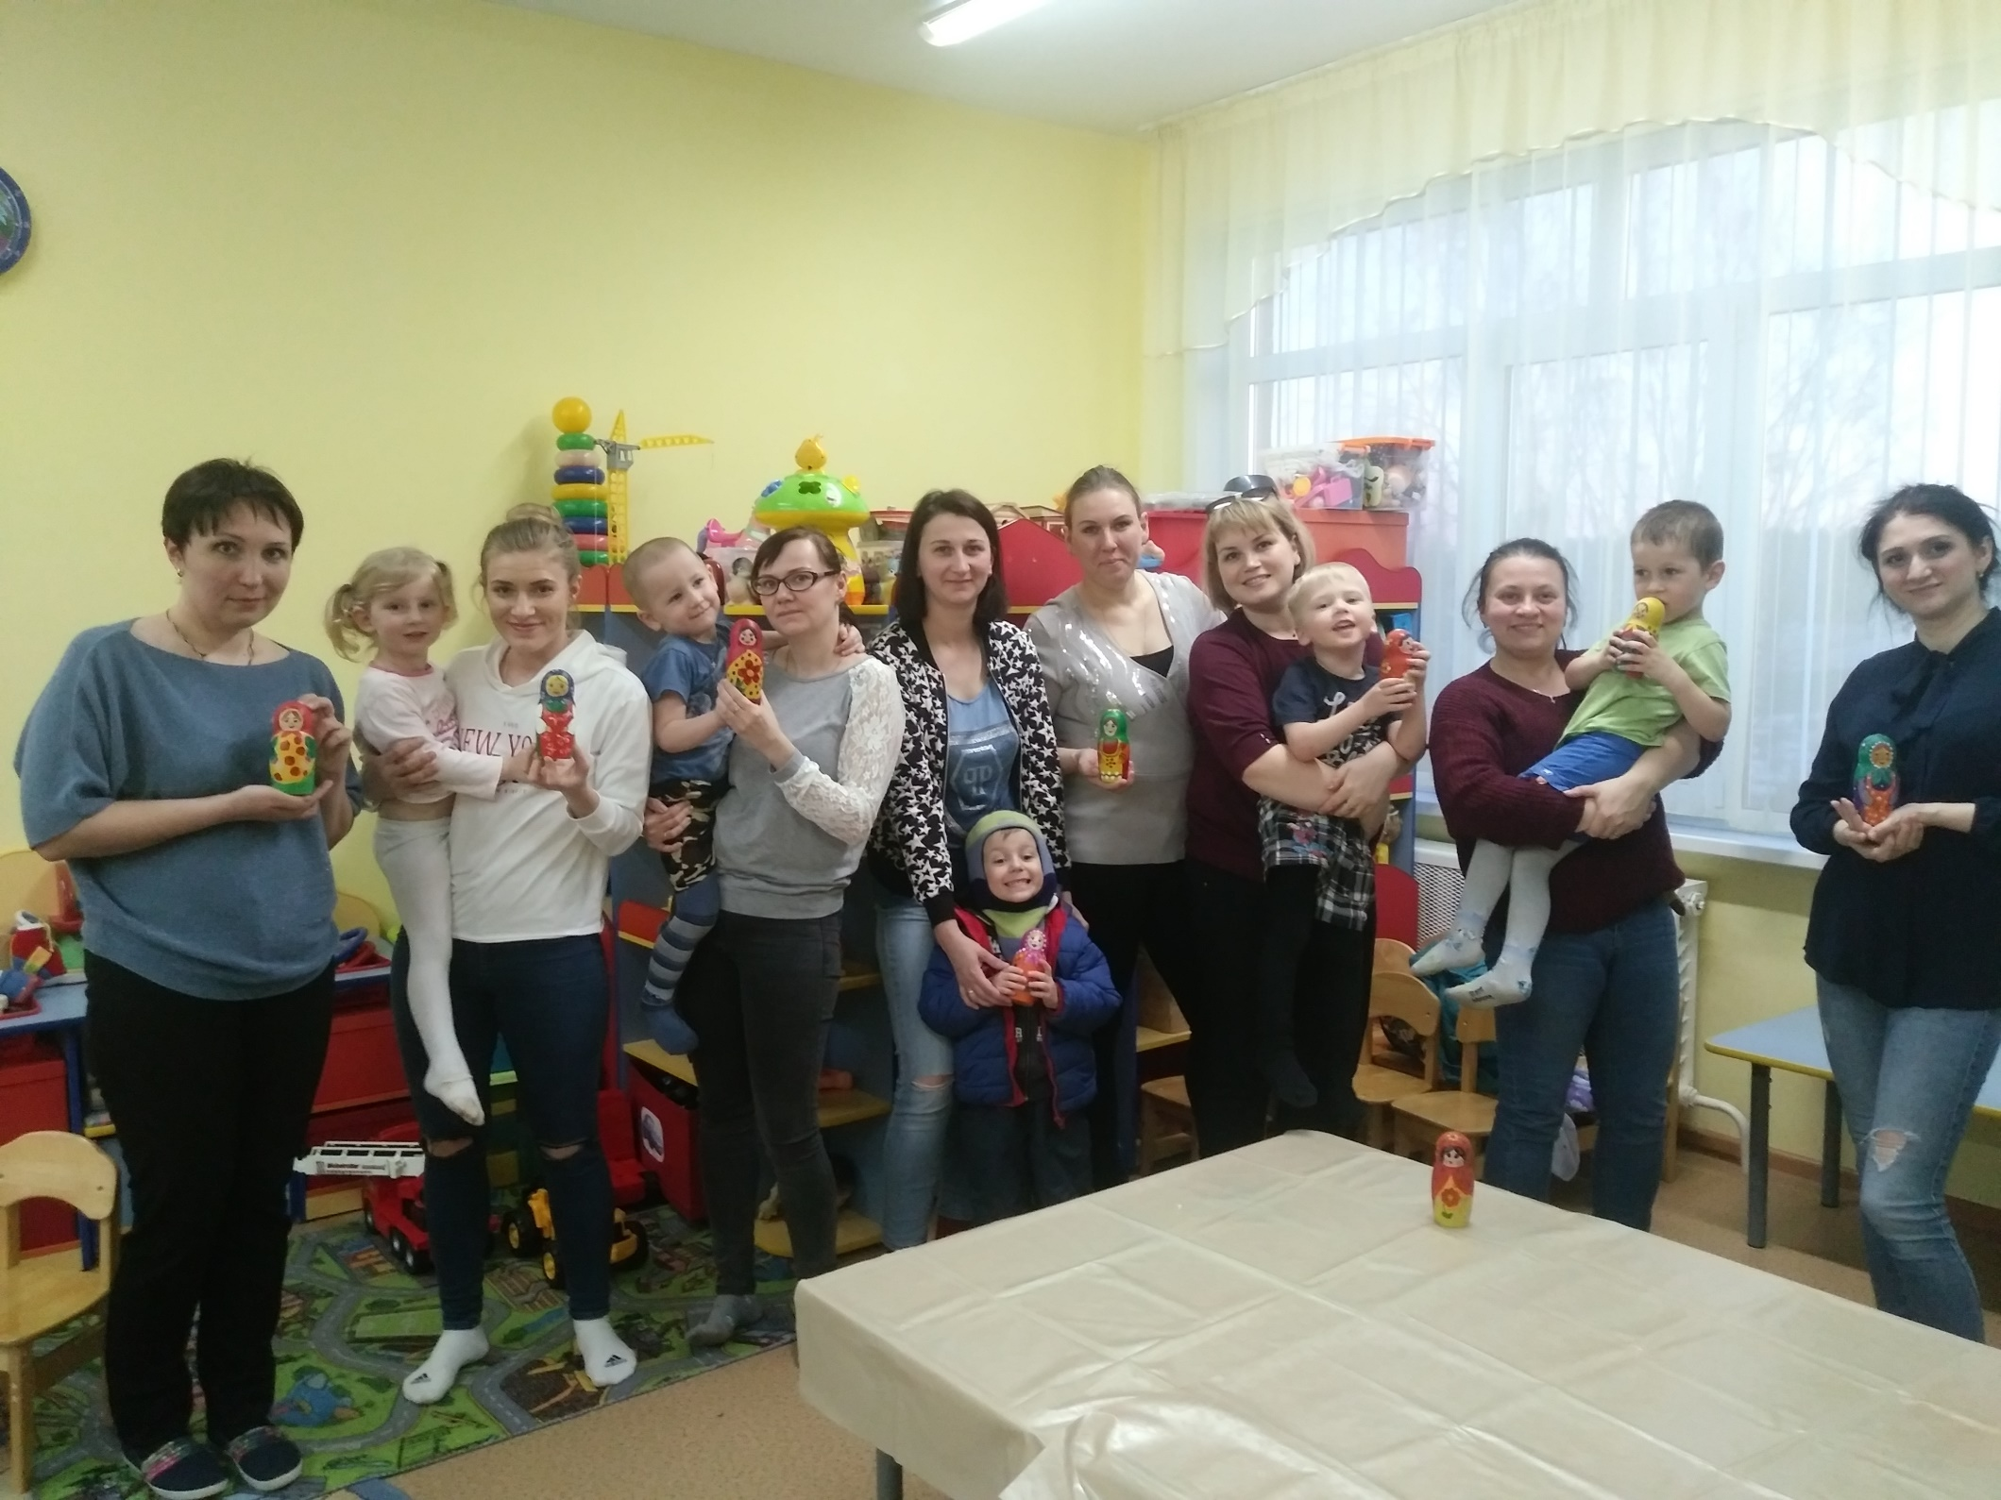

Slide 20
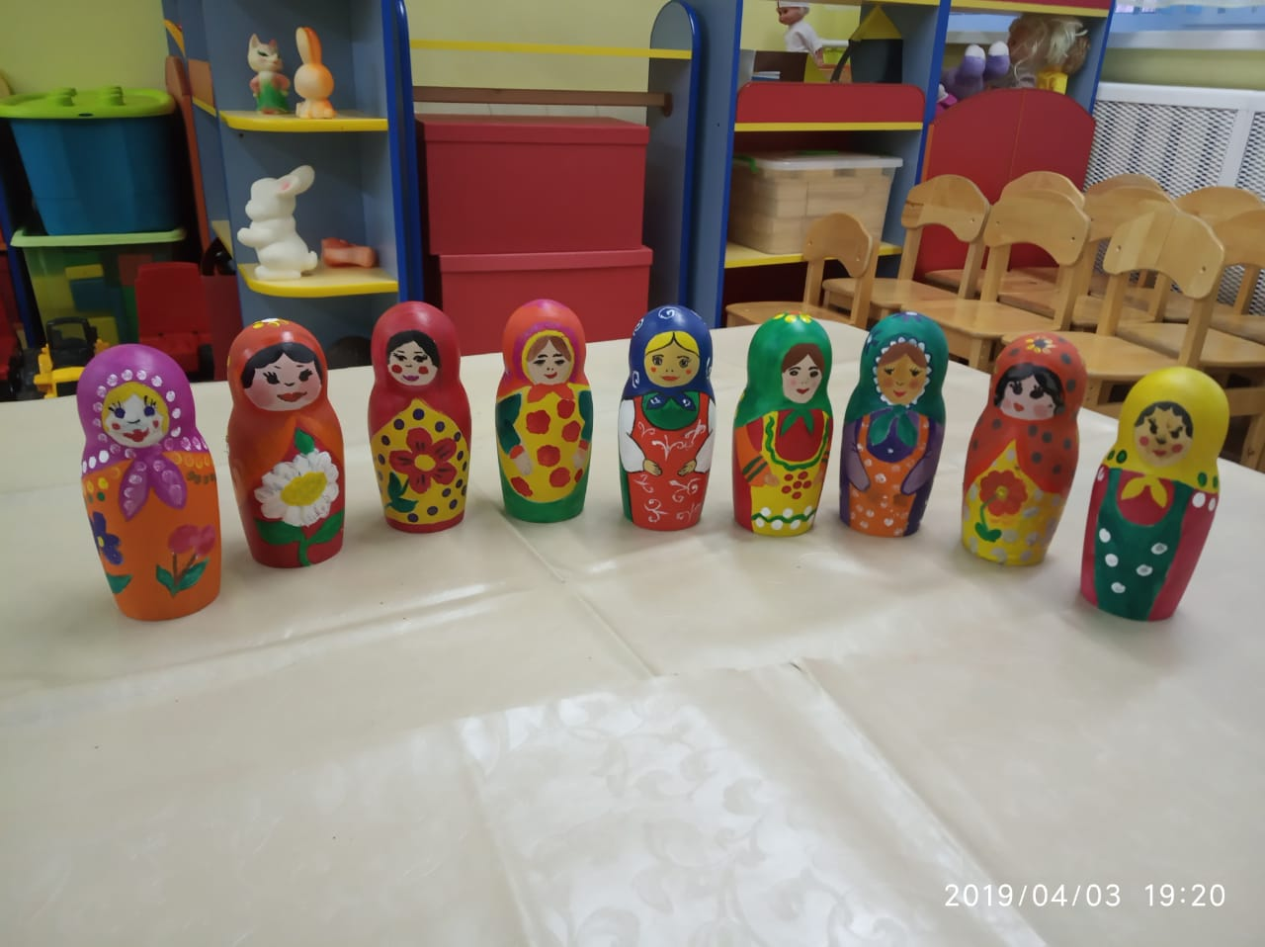

Slide 21
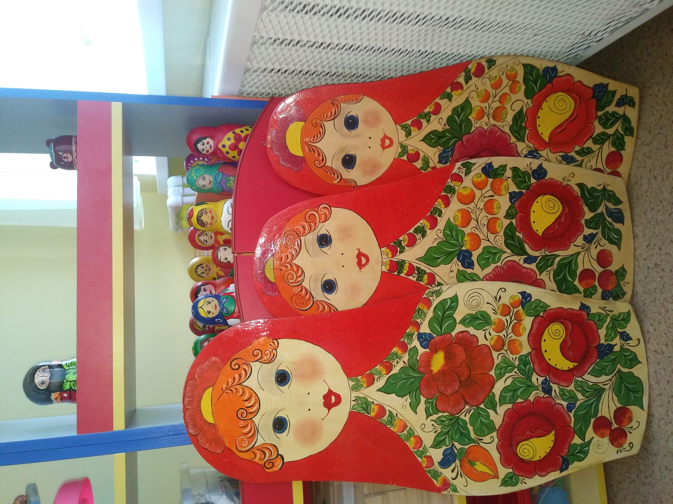

Slide 22
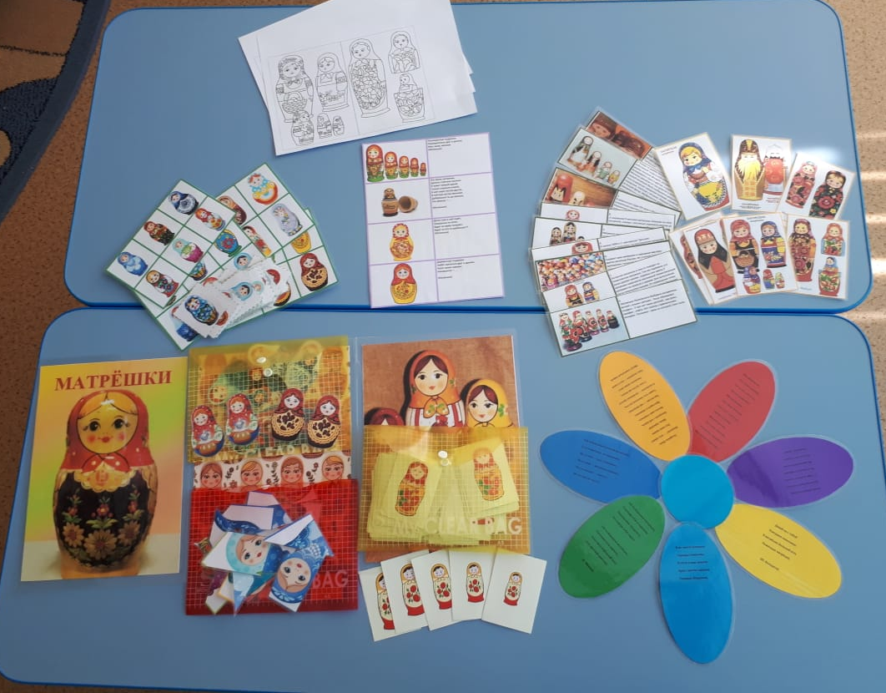
Лэпбук «Матрешки»

Slide 23
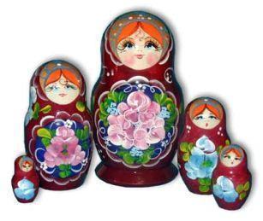
СПАСИБО ЗА ВНИМАНИЕ!

